Slide 1
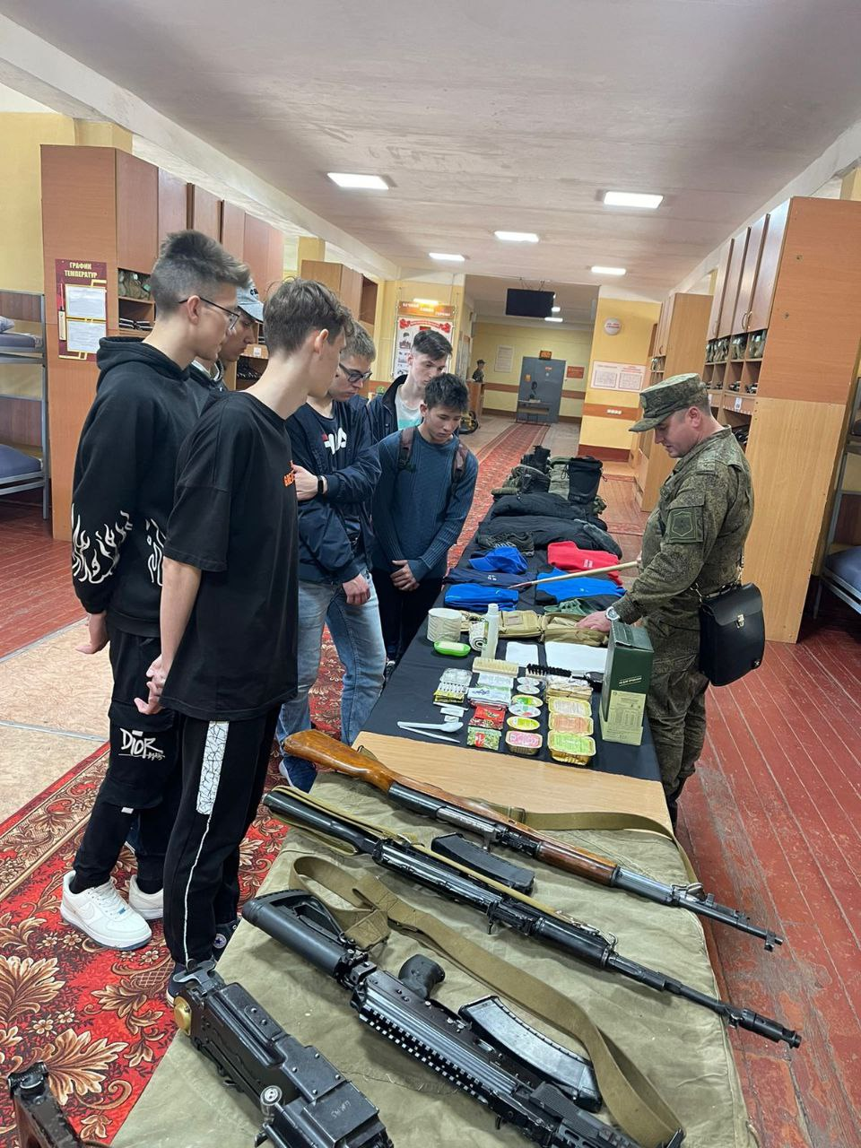
ОСНОВЫ БЕЗОПАСНОСТИ И ЗАЩИТЫ РОДИНЫ (ОБЗР)
Закон об образовании
ФГОС ООО, ФГОС СОО
ФРП, единый учебник
Учебные сборы
8 класс
(17 часов, 3 дня)
10 класс
(35 часов, 5 дней)
Основные изменения:
ОБЗР = ОБЖ + НВП + патриотическое воспитание
реализация принципа единства образовательного пространства
выделение ОБЗР в отдельную предметную область
содержание ФГОС обновлено с учетом приоритетов научно-технологического развития Российской Федерации
в части противодействия различным типам угроз
содержание ФРП дополнено модулем «Основы военной подготовки»
Межведомственное взаимодействие:
Минпросвещения России
МЧС России
Минобороны России
ФЗ от 4 августа 2023 г. № 479-ФЗ «О внесении изменений в ФЗ «Об образовании в Российской Федерации»

Slide 2
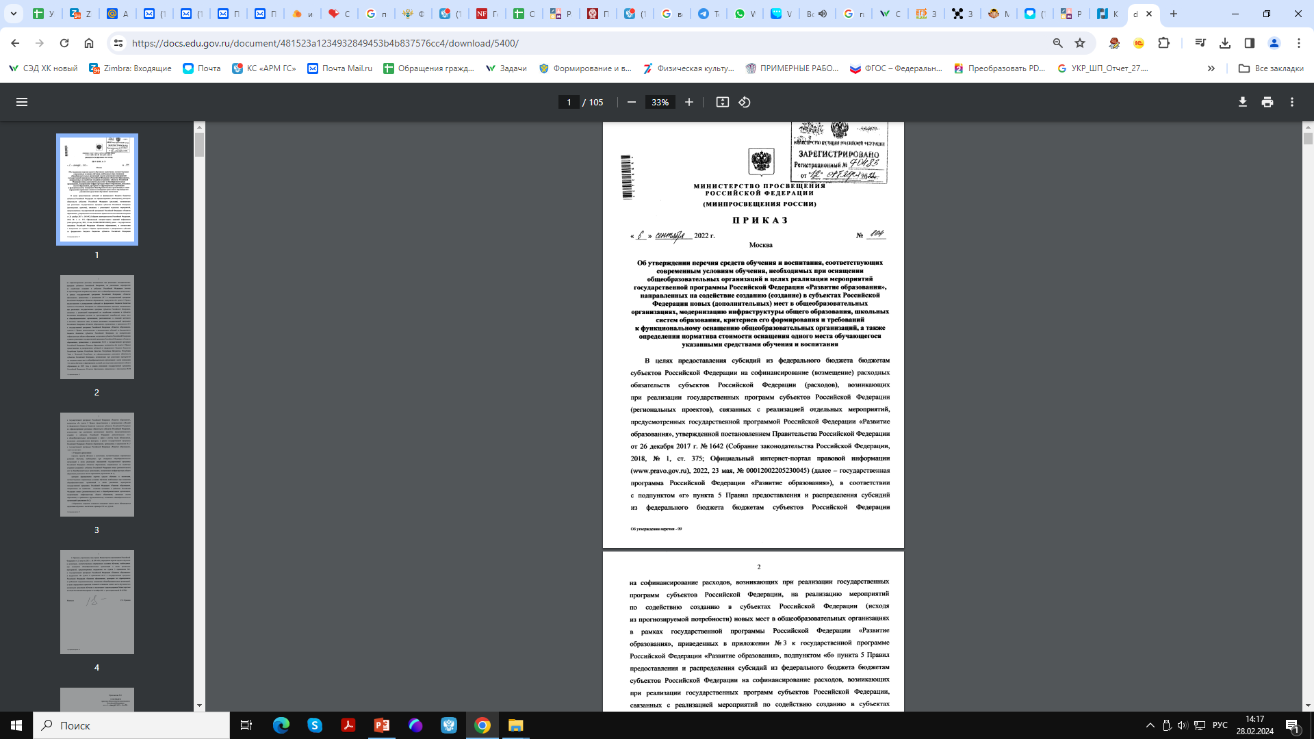
ОСНОВЫ БЕЗОПАСНОСТИ И ЗАЩИТЫ РОДИНЫ (ОБЗР)
(оснащение учебно-материальной базы образовательных организаций)
Оснащение учебно-материальной базы:
специализированная мебель и системы хранения
технические средства
демонстрационное оборудование и приборы
образовательный модуль по освоению безопасности дорожного движения
лабораторно-техническое оборудование для оказания первой помощи
модели (объемные и плоские), натуральные объекты
Приказ Минпросвещения России от 6 февраля 2022 г. № 804 «Об утверждении перечня средств обучения и воспитания, соответствующих современным условиям обучения, необходимых при организации в целях реализации мероприятий государственной программы Российской Федерации «Развитие образования»… »

Slide 3
ТРУД (ТЕХНОЛОГИЯ)
(обязателен для непосредственного применения с 1 сентября 2024 года)
Основные изменения:
предметно-практическая деятельность
знакомство с миром профессий, самоопределение и ориентация обучающихся в сферах трудовой деятельности
расширение модуля «Компьютерная графика. Черчение»
расширение модуля «Робототехника» (в части БПЛА)
добавление в каждый модуль темы «Мир профессий»
НОО – 135 часов (1 час в неделю) | ООО – 272 часа ( 5-7 классы – 2 ч., 8-9 классы – 1 ч. в неделю)
 | Инвариантные модули | Вариативные модули
Технологии, профессии и производства Технологии ручной обработки материалов Информационно-коммуникативные технологии Конструирование и моделирование | Производство и технологии Технологии обработки материалов, пищевых продуктов Компьютерная графика. Черчение (3-D моделирование, прототипирование, макетирование) Робототехника | Производство и технологии Компьютерная графика. Черчение Технологии обработки материалов, пищевых продуктов
ФЗ от 19 декабря 2023 г. № 618-ФЗ «О внесении изменений в ФЗ «Об образовании в Российской Федерации»

Slide 4
Дорожная карта по введению учебного предмета «Труд (технология)»
Дорожная карта по введению учебного предмета «Основы безопасности и защиты Родины»

Slide 5
ЗАКАЗ УЧЕБНОЙ ЛИТЕРАТУРЫ НА 2024/2025 УЧЕБНЫЙ ГОД
письмо министерства образования и науки края от 28.02.2024 г. № 02.1-14-2790
Замена учебников с истекшим предельным сроком использования
2 класс
6 класс
7,8 класс (выборочно)
! 11 класс (государственные учебники)
Контрольные точки
! Формирование заказа на учебники
до 7 марта 2024 г.
! Заключение контракта до 31 марта 2024 г.
! Поставка до 25 августа 2024 г.
Единые государственные учебники
Основы безопасности и защиты Родины (8-11 классы)
Обществознание (9-11 классы)
География, Русский язык, Литература (10-11 классы)
История (5-9 классы)
Труд (технология) (1-4 классы)
Проект приказа нового ФПУ по ссылке https://regulation.gov.ru/Regulation/Npa/PublicView?npaID=143337
Учебники (углублённый уровень):
НОО: Английский язык, Математика
ООО: Литература, Английский язык, Вероятность и статистика, Математика, Информатика, Физика, Химия, Биология
* ! Региональное учебное пособие История Хабаровского края 11 класс
Мониторинг обеспеченности школьных библиотек художественной литературой до 15 марта 2024 г.
(письмо министерства образования и науки края от 28.02.2024 г. № 02.1-14-2759)

